Slide 1
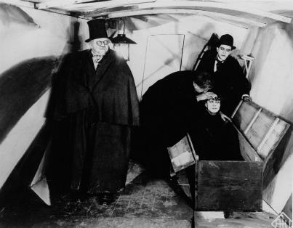
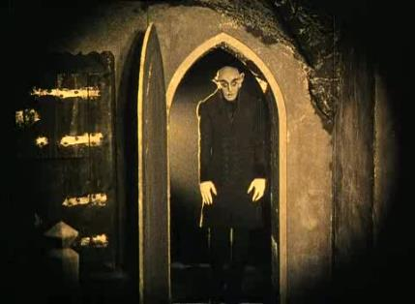
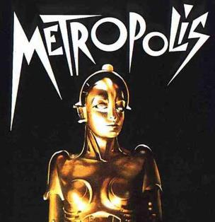
독일 표현주의 영화
1919~1924
산업 혁명 이후 물질주의 만연으로 파생되는 사회적 모순에 정면에 맞서는 계급 투쟁적 행동이 표출되고 있었던 반면,
1차 세계대전의 패배는 독일인 들에게 기존의 전통적 가치에 대한 단순한 거부를 넘어 인간의 내면적인 심리와 영혼에 몰두하게 됨, 미래 사회에 대한 불안과 회의가 내재
시대
의의
영화의 진보성과 보수성
표현주의는 인간의 내면과 근원적인 정신적 가치에 대한 탐구를 중시 이에 따라 표현주의의 시각적 특징은 빛을 통한 명암의 대비와 그림자, 건축학적인 직선과 곡선, 기하학적인 선으로 나타남
표현주의는 영화 형식의 발전에 있어서는 진보성으로, 내용에 있어서는 독일 민족의 보수성*을 드러내는 이중성을 보이면서 한계에 봉착하게 됨 * 당시 표현주의자들은 중상류 층의 인텔리 교육을 받은 전문 지식인으로 낭만적-보수적 정치적 입장을 지님
감독
파울 베게너, 로베르토 비네, F.W. 무르나우, 프리츠 랑, 파울 레니
대표작
출처: 세계 영화 예술의 역사, 정태수 지음
칼리가리박사의 밀실 로베르토 비네
1919
독일 표현주의 영화
노스페라투
F.W. 무르나우
1922
드라큐라의 원형
메트로폴리스
프리츠 랑
1926
최초의 장편 SF 영화

Slide 2
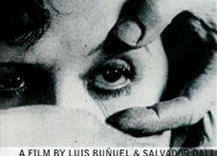
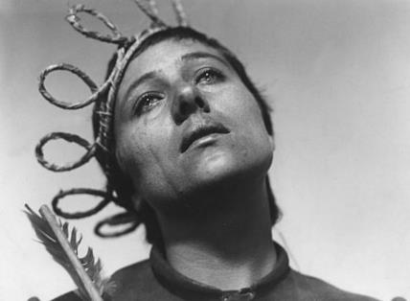
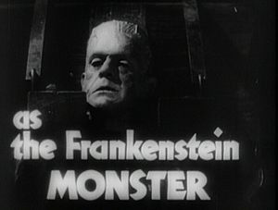
1920년대
아방가르드
영화
1921~1930
1차 대전 후로 새로운 시대에 대체할 사상, 가치 탐구 - 미래주의, 다다이즘, 입체주의, 초현실주의 등 혁신적 예술 경향 등장
영화 자체에 대한 근본적인 회의를 타개하기 위한 역사적 필연성과 미국 영화에 대응하기 위한 프랑스 영화 산업의 변화 요구
시대
의의
현실 재현으로부터의 이탈
프랑스의 아방가르드 영화는 시각적 표현의 무한성이라는 형식적 특징과 보이지 않는 세계에 대한 탐구*라는 초현실주의적 표현 방법을 의미 *감추어진 인간의 무의식, 꿈과 환상, 욕망 등을 묘사
아방가르드의 추상성은 대중성 부족의 존재론적 한계성을 지니지만 영화가 비로소 창작의 대상으로 인식, 영화의 가치를 확고히 함
감독
발터 루트만, 루이스 브뉴엘, 살바도르 달리
대표작
동
시대
출처: 세계 영화 예술의 역사, 정태수 지음
안달루시아의 개
루이스 브뉴엘
1929
프랑스 초현실주의 영화의 대표작
잔다르크의 수난 칼 테오도르 드레이어 1928 클로즈업을 통한 소통의 극대화
프랑켄슈타인 제임스웨일 1931 수많은 몬스터 물들의 모태작
#클로즈업

Slide 3

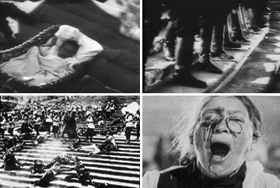
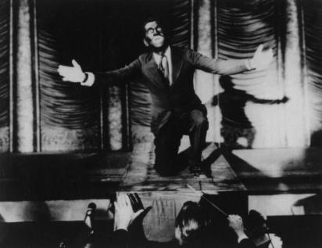
1920년대 소비에트 영화
1922~1930
1917년 10월 러시아 혁명으로 제정 왕조가 무너지고 공산정권이 수립됨
레닌은 영화가 선전과 선동, 계몽과 교육을 통해 국민들이 정부와 일체감을 줄 수 있는 효과적인 수단으로 파악
러시아 영화는 1919년 계몽인민위원회의 직접적인 관리 체계 속에 편입된 후 국유화 됨
시대
의의
영화의 정치적 기능화와 창작으로서의 영화
소련 영화는 정치적 기능과 창작으로서의 영화가 갖는 절묘한 변증법적 발전의 구체적 현상으로 의의를 지님
<집단주의> 개인의 영웅적인 행위 보다는 노동자, 농민들의 집단의 힘을 표현 <다큐멘터리 사실성> 계몽과 극적인 효과 강화를 위한 기법으로 활용 <몽타주> 화면과 화면의 관계 속에서 새로운 의미를 창출
감독
에이젠슈타인, 푸도브킨, 베르토프, 도브젠코, 쿨레쇼프
대표작
동
시대
출처: 세계 영화 예술의 역사, 정태수 지음
전함 포템킨
세르게이 에이젠슈타인
1925
몽타주 이론의 대표작
재즈 싱어
앨랜 크로슬랜드
1927
최초의 유성 영화, 뮤지컬 영화
#몽타주 이론

Slide 4
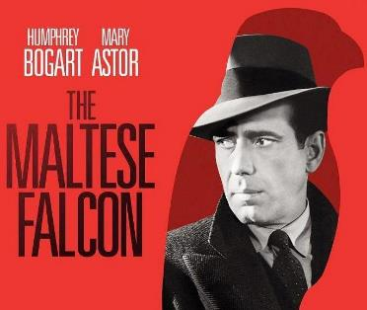
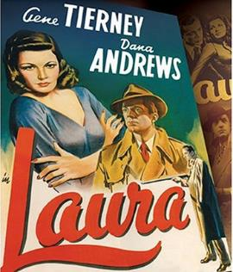
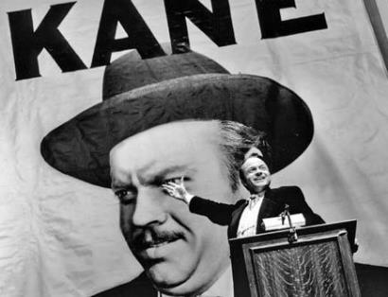
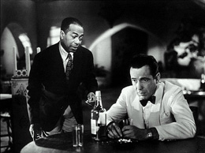
미국 필름 느와르
1941~1958
제 2차 세계대전 중 공산국가 소련과의 연합, 전후 냉전 시대의 돌입, 여성의 사회 참여 확대 등으로 미국적 가치의 정체성 혼란 도래
미국적 가치는 개인주의 사상과 종교적 토대에 근거하고 있는 윤리의식, 자본에 대한 합리적 논리 그리고 이를 유지하는 사회적 질서 체계를 의미함 *개인주의 (개인의 자유와 개인의 자기실현이 목표)
시대
미국적 가치의 정체성 혼란
의의
전후 남성의 역할과 존재감이 축소된 반면, 여성은 능동적이고 주체적인 존재로 부상함, 미국 필름 느와르는 미국적 가치와 정체성에 대한 혼란을 표면적으로 표방하면서 나타난 영화적 현상 임
범죄적 사건을 배경으로 성적 매력과 음모의 주체인 팜므 파탈(femme fatale)의 여성과 혼란스러운 음모에 빠진 반 영웅적 남성, 피해자와 가해자 간의 경계선 상의 가변적인 존재, 사건의 해결 후 뒤 이을 혼란을 예고하는 긴 여운 등이 특징
감독
존 휴스턴 ,
딕 포웰,
존 가필드,
오토 프레민저,
레드 멕머레이
대표작
동
시대
출처: 세계 영화 예술의 역사, 정태수 지음
말타의 매 존 휴스턴 1941 필름 느와르의 전형을 정립
로라 오토 프레민저 1944 팜므 파탈의 스테레오 타입 제시
시민 케인 오손웰즈 1941 영상과 음향을 완벽한 결합
카사블랑카 마이클 커티즈 1942 고전적 할리우드 스타일의 절정
#미장센
#롱테이크
#딥포커스

Slide 5
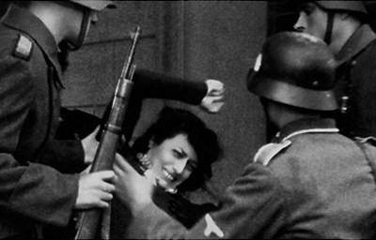
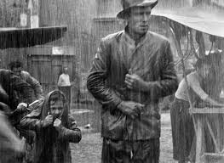
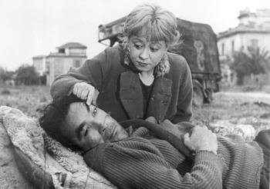
이탈리아 네오 리얼리즘 영화
1942-1955
이탈리아는 무솔리니 치하에서 제2차 세계대전의 주도국으로 참여하였지만 1943년 정권 교체 후 연합군 측으로 전환, 승전국이 됨
전후 승전국이지만 패전국과 같은 혹독한 현실(실업과 인플레이션, 농촌의 박탈감)과 과거 청산의 역사적 사회적 모순에 직면함
시대
의의
현실과 표현의 일체화
리얼리즘은 어두운 현실을 객관적으로 묘사하는데 그친 반면 네오 리얼리즘은 하층민의 삶에서 드러나는 진실한 모습을 포착하고 인간으로서 의연한 자세를 견지하고 존엄성을 드러내고자 함
이탈리아의 현실에 당면하고 있는 문제점을 함축적이고 사실적으로 표현하기 위해 상당수의 아마추어 연기자, 오픈된 장소에서의 촬영, 뚜렷하기 않은 결말, 비극적 상황과 같은 표현적 특징을 가짐
감독
루이스 비스콘티,
로베르토 로셀리니,
비토리오 데시카.
체사레 자바티니,
쥬세페 데 산티스
대표작
동
시대
출처: 세계 영화 예술의 역사, 정태수 지음
무방비 도시 로베르토 로셀리니 1945 네오 리얼리즘적 표현의 시작
자전거 도둑 비토리오 데 시카 1948 전후 이탈리아 노동자의 사실적 묘사
길 페데리코 펠리니 1954 개인의 욕망과 연민을 탐구

Slide 6
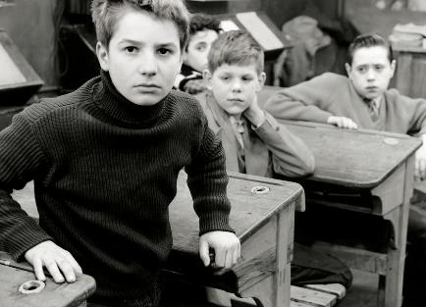
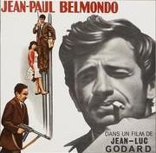
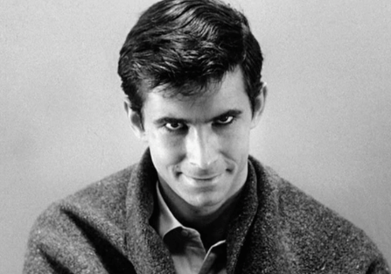
프랑스 누벨바그
1958-1967
1950년대 부터 프랑스 영광의 30년으로 불리는 경제성장에 따라 텔레비전의 보급이 확산되면서 1960년 이후 영화관람객수 급속 하락
1958년 드골이 수반이 된 제5공화정이 수립되면서 TV 방송이 정치,사회의 지배적 이념을 전달하는 미디어 역할로 활용됨
시대
의의
영화, 미디어로서의 독립과 창작 이론과의 만남
프랑스 누벨바그는 영화가 대중 매체의 미디어 기능이 약화되면서 영화 자식만의 독창적인 언어를 통하여 새로운 가치와 존재감을 찾고자 함
인과적 내러티브 구조(연출된 리얼리즘)을 해체, 새로운 내러티브를 제시하여 관객을 영화 속 인물/상황과의 관계 속에서 직접적인 대상자로 주체화
점프컷, 관객을 향한 카메라, 상황의 반복, 인물로 부터 거리두기, 화면과 소리의 불일치 기법 등 형식적 특징을 지님
감독
프랑수아 트뤼포 ,
장 뤽 고다르,
클로드 샤브롤,
에릭 로메르,
자크 리베트,
알랭 레네
대표작
동
시대
출처: 세계 영화 예술의 역사, 정태수 지음
400번의 구타 프랑수아 트뤼포 1959 혁신적인 누벨바그 영화 언어의 신호탄
네 멋대로 해라 장 뤽 고다르 1959 미국 갱스터 장르에 기반한 해체
사이코 알프레드 히치콕 1960 스릴러 장르의 원형
#핸드헬드 기법
#점프컷
* 카예 뒤 시네마(Cahiers du Cinéma) 1951년 창간된 프랑스 영화잡지, 영화를 예술 장르로 승격시킴, 장 뤽 고다르, 트뤼포, 샤브롤, 로메르 등이 여기 평론가 출신, 작가주의 및 누벨바그 개념을 탄생시킴
#맥거핀
#버티고 이팩트

Slide 7
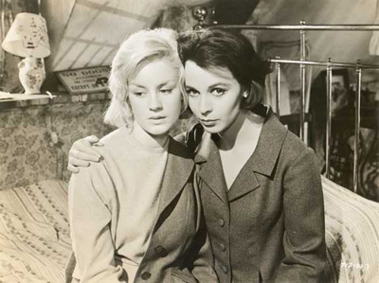
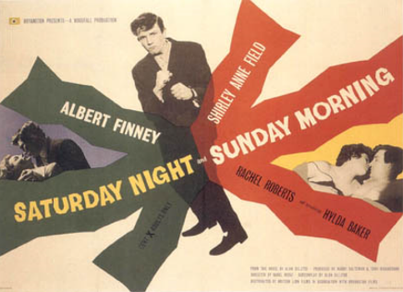
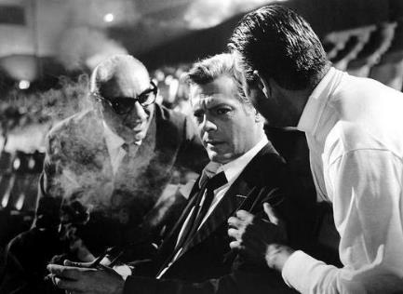
영국 뉴웨이브 영화
1959-1963
영국은 1950년대~60년대 까지 높은 경제성장을 달성하였으나 노동자의 계층 상승에는 근본적인 변화가 이루어 지지 않아 여전히 영국 사회에는 빈곤층이 광범위하게 존재하게 됨
1956년 수에즈운하 사태(영국,프랑스가 이집트와의 전쟁에서 이겼지만 미국,소련의 개입으로 무기력하게 철수)로 영국의 국가 위신 추락
시대
의의
영국 사회와 노동자계급에 대한 표면적 묘사
영국 뉴웨이브 영화는 노동자 계층 문제, 성에 대한 열린 자세를 사실적으로 접근하여 개인주의 팽배와 사회적 책임감 약화 등 다양한 모순을 파헤침
북부 공장 도시를 배경으로 노동자 들의 생활 공간과 일상을 사실적으로 묘사
무기력한 현실을 계급 이동으로 탈출하고자 하는 노동자 개인의 욕망의 발현 및 자유로운 성적 태도로 인한 전통적 가족 관계의 위기를 다룸
감독
잭 클레이튼,
토니 리처드슨,
카렐 라이츠 ,
존 쉴레진저,
린제이 앤더슨
대표작
동
시대
출처: 세계 영화 예술의 역사, 정태수 지음
성난 얼굴로 돌아보라 토니 리처드슨 1958 전통적인 가족관계의 갈등과 위기
성난 얼굴로 돌아보라 카렐 라이츠 1960 영국 뉴웨이브의 전형
8과 1/2 페데리코 펠리니 1963 표현주의적 이미지 텔링

Slide 8
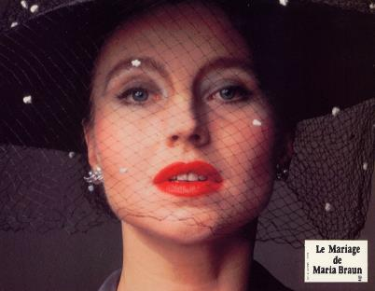
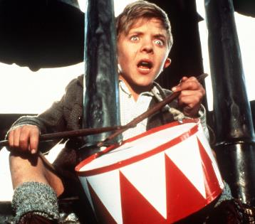
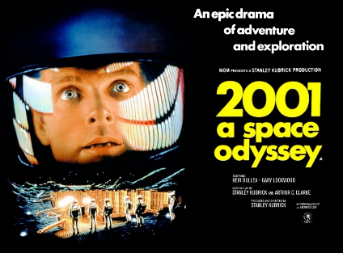
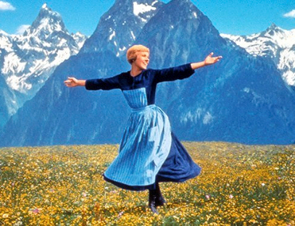
뉴 저먼 시네마
1962-1982
독일은 미소 냉전의 최전선 상의 이데올로기 경쟁 하에 체제 안정과 경제 성장이 주가 되면서 과거 나치 시기의 역사적 청산이 미흡해 짐
젊은 세대는 68독일학생운동을 통해 과거 청산에 미흡한 기성 세대에 대한 부정, 베트남 전쟁의 참상에서 미국으로 대표되는 거대 권력에 대한 혐오감을 표출함
시대
의의
역사적 정체성 탐구와 파시즘에 대한 우려
1960년대 이후 독일 정치의 보수화, 동시에 독일 역사가 지니고 있는 모순들에 대항해서 뉴 저먼 시네마 창작자들은 반자본주의, 반파시즘, 반제국주의를 강조한 프랑크푸르트학파의 이론과 함께 독일의 정체성 탐구와 톡을 사회에 내재해 있는 파시즘 적인 요소의 우려를 영화에서 구체적으로 표현함
감독
라이너 베르네 파스빈더,
베르너 헤오초크,
빔 벤더스,
풀커 쉘렌도르프
대표작
동
시대
출처: 세계 영화 예술의 역사, 정태수 지음
마리아 브라운의 결혼 라이너 베르네 파스빈더 1979 독일 현대사를 압축, 탁월하게 묘사
양철북 폴커 쉔렌도르프 1979 독일 역사의 딜레마를 선명히 부각
2001 스페이스 오디세이
스텐리 큐브릭
1968 SF영화의 성경
사운드 오브 뮤직 로버트 와이즈 1969 미국 대표 뮤지컬 영화

Slide 9
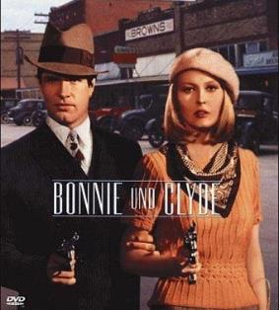
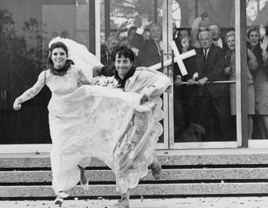
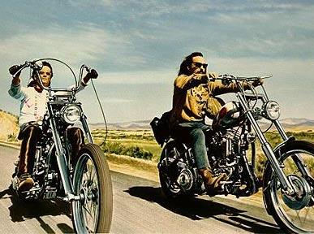
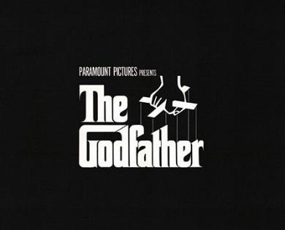
뉴 할리우드 시네마
1967-1975
1960~70년대는 인권 운동, 케네디 대통령의 당선과 암살, 베트남 전쟁의 개입과 패배 등과 같은 미국의 도덕적 가치와 정의가 훼손됨에 대한 젊은 세대들의 저항이 신좌파와 히피와 같은 대항문화가 탄생함
TV의 대중화로 영화 관객의 4분의 3을 잃으면서 침체된 영화 산업을 타개하기 위해 젊은 세대들의 기호에 부합할 필요성 제기됨
시대
의의
기성 사회에 대한 저항과 작가주의와 할리우드 상업주의와의 결합
감독
뉴 헐리우드 시네마는 기성사회에 대한 젊은 세대들의 저항과 그것을 토대로 한 작가주의 이론과 할리우드 상업주의의 결합이 낳은 미국의 영화적 경향 임
영화적 특징으로는 반영웅주의, 기성에 대한 저항, 인권에 대한 관심에 기반한 흑인을 다룬 영화, 노골적인 성적 묘사와 폭력의 묘사로 나타남
아서 펜, 마이클 니콜스,
데니스 호퍼,
스탠리 큐브릭,
샘 페킨파, 멜 브룩스, 우디 알렌, 존 쉴레진저,
프란시스 포드 코폴라
대표작
출처: 세계 영화 예술의 역사, 정태수 지음
보니와 클라이드 아서 펜 1967 안티 히어로의 전형
졸업 마이클 니콜스 1967 미국 사회의 반문화적 공기
이지 라이더 데니스 호퍼 1969 미국 사회의 불안과 허무
대부 프란시스 포드 코폴라 1972 근현대 미국형 신화

Slide 10
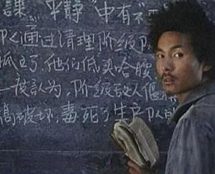
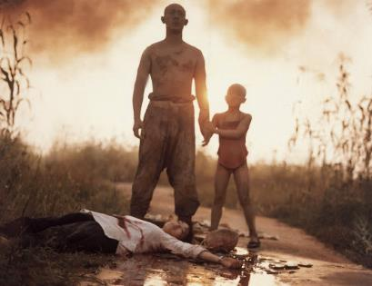
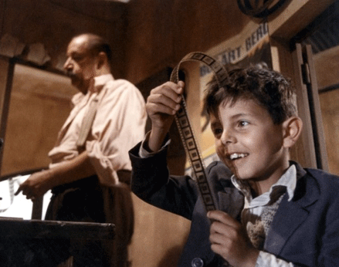
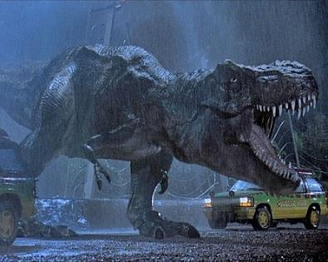
1980년대 중국 영화의 혁신기
1984-1989
1977년 중국공산당 전국대표회의에서 10년 간의 문화대혁명의 종결을 선언하면서 개혁, 개방정책 노선이 시행
문학예술이 계급투쟁의 도구가 될 수가 없고 지나친 간섭, 너무 많은 비판, 너무 많은 행정 명령의 문제를 인식하고 창작의 자유를 보장하고 문예계가 자체 정화되는 방향으로 정책 추진
시대
의의
역사 속에서 새로운 창작의 혁신을 찾다
개혁개방정책 노선 이후 중국 영화의 혁신기를 맞아 중국 민족의 근원적 정체성을 찾는 것과 함께 중국 민족에 내재되어 있는 미학적 전통을 영화 창작에 결합시키고자 함
중국의 전통적 가치에 기반한 심근문학으로 부터 영화적 내용과 소재를, 중국의 회화로 부터는 시각적 수법을 영화에 적용함으로 중국의 역사와 현재를 독창적으로 표현할 수 있게 됨
감독
장쥔자오,
천카이거,
장이머우,
황젠신,
텐좡좡
대표작
동
시대
출처: 세계 영화 예술의 역사, 정태수 지음
아이들의 왕 천카이커 1987 중국 미학 사상과 수법의 일체화
붉은 수수밭 장이머우 1987 다층적 의미의 이야기 구조
시네마 천국 쥬세페 토르나토레 1988 네오 리얼리즘에 낭만을 더함
쥬라기 공원 스티븐 스필버그 1993 CG를 통해 시각 표현의 한계를 넘다
#CGI animation

Slide 11
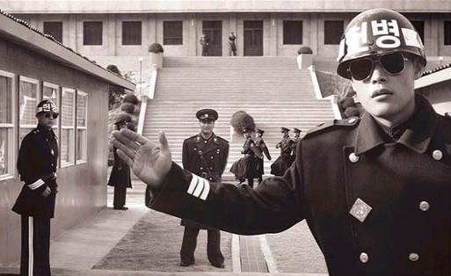
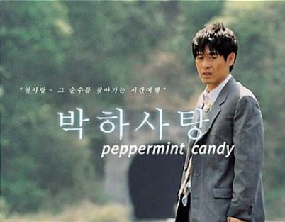

1990~2000년대
한국 영화
1998-2007
1997년 11월 대한민국 IMF 관리 체제로 사회 불안정성 증가
전통적인 인간관계에 기반한 인간적 정서와 가치는 축소되면서 배금주의 및 극대화된 자본의 가치로 가치관 변화
남북한 관계변화와 상호교류확대로 분단문제에 대한 시각이 변화
시대
극대화된 자본의 가치와 남북 분단에 대한 새로운 인식
의의
IMF 이후 돈과 자본의 가치가 무엇보다 우선되는 사회에서 다양한 사회 현상들에 주목하고 이를 영화에 투영하면서 영화 창작의 다양성이 확대됨
인간의 개별화로 인한 소통의 문제, 일상의 현실 속에 감추어진 인간의 욕망, 절망적 상황에서 인간의 논리로 바라본 신, 분단의 현실에 대한 근원적 문제
남북 분단에 대한 새로운 인식으로 분단으로 초래된 비극과 다양한 모순(통일을 가로 막는 대상)에 대한 근본적 요인을 영화 속에 깊이 투영함
감독
이창동,
김기덕,
홍상수,
박찬욱
대표작
동
시대
출처: 세계 영화 예술의 역사, 정태수 지음
공동경비구역 JSA 박찬욱 2000 남북 북단 비극의 복합적 연결고리
박하사탕
이창동 1999 현재 속에 내재된 과거의 시간과 역사
아바타 제임스 카메론 2009 3D 영상 혁명, 전세계 박스 오피스 1위
#모션 캡쳐

Slide 12
영화 용어 정리 (1/3)
영상 및 편집 기법
미장센(Mise-en-scene) 핵심은 제한된 화면 안에 표현된 상징들에 의해 시각이라는 감각만을 통하여 얼마나 많은 의미를 전달할 수 있는가 하는 것
딥포커스(Deep Focus) 광각렌즈를 이용, 초점을 화면구도의 중앙에 맞추어 전경과 후경 모두를 선명하게 찍는 촬영기법이다. 일반적으로 롱 테이크 촬영에서 많이 쓰이는데, 대표적인 영화가 오손 웰스(Orson Wells)의 《시민 케인 Citizen Kane》(1941)이다. 감독은 디프포커스(deep-focus) 구도 속에서 배우의 동선과 캐릭터 간의 연결을 용이하게 표현할 수 있다.
기존의 화면구성이 감독의 의도대로 관객의 시선을 이끌어가는 형식이었다면 디프포커스 구도에서는 관객이 스스로의 이끌림에 따라 시선을 옮겨간다. 카메라 기술에 의한 화면조작과 사실주의적 화면간의 차별성이 드러나는 부분이다.
롱 테이크(Long Take) 롱 테이크는 커트되지 아니한 단 한 번의 촬영이 평균적인 화면의 길이에 비해 상대적으로 긴 경우를 일컫는다. 롱 테이크는 촬영에 있어서 될 수 있으면 끊지 않고 연속시키려는 경향을 중시하기 때문에, 몽타주에 반(反)하는 새로운 리얼리즘 미학에 근거한 영상언어로 정착되어 갔다. 이 기법은 미클로슈 얀초, 짐 자무쉬, 안드레이 타르코프스키, 빔 벤더스 등의 감독들에 의해 예술적으로 실현된 바 있다.
클로즈 업(Close-up) 피사체를 근경에서 찍는 것. 피사체의 특징을 살릴 수 있고 특히 인물 얼굴인 경우 그 정서와 감정선을 포착하는데 매우 애용된다. 분노, 공포, 충격처럼 격앙된 감정인 경우 롱 쇼트상에서 빨려들듯 인물의 얼굴로 클로즈 업하면 그 효과는 더욱 배가되며 서스펜스를 유발하고 만화의 집중선과 유사한 역할을 한다.
페이드인(Fade-in) 화면이 서서히 어두워져 암전된 후 다시 밝아짐과 동시에 다른 장면으로 전환되는 기법. 연극적인 요소가 매우 강하다. 과거에는 매우 빈번하게 쓰였으나 지금은 장면이 굉장히 속도감 있게 넘어가기 때문에 간명해진 방식이지만, 극의 종료를 알리는 장면에서는 선호된다.
페이드아웃(Fade-out) 현재 대세를 이루는 장면전환 기법. 페이드 아웃과 반대로 화면이 서서히 밝아지며 새하얗게 된 후 다시 본래대로 돌아오며 다른 장면으로 전환되는 기법. 지금은 페이드 아웃에 비해 더욱 흔하게 쓰이며, 애니메이션에서 매우 선호하는 기법이다. 특히 회상 씬으로의 전환 같은 것은 십중팔구 페이드 아웃
슬로우모션(Slow-motion) 액션 영화를 편집하는 과정에서 본래 고속촬영한 장면을 보통의 속도로 느리게 바꾸는 기법. 긴박감 속에서도 관객에게 화면의 내용을 충분히 전달하는 효과가 있다. 주로 총격전과 치명상으로 쓰러지는 장면에 애용되며, 오우삼이 이 방면의 대가지만 그 이전에 장철과 샘 페킨파가 이미 구사한 바 있다.

Slide 13
영화 용어 정리 (2/3)
영상 및 편집 기법
교차 편집(Cross cutting) 교차 편집은 각기 다른 장소에서 동시에 발생하는 평행 행위를 시간상 전후관계로 병치시키는 편집기법을 일컫는 답니다.
같은 시간, 다른 장소에서 동시에 벌어지는 분리된 장면들을 앞뒤로 교차하여 편집함으로 일련의 두 장면 사이의
관계를 보여 주기 위해 카메라는 다양한 시점들 사이를 교차하고, 사건들의 극적 효과를 증대시켜 긴장과 불안을
조성하기 위해 자주 사용된답니다.
평행편집(Parallel cutting) 둘 이상의 장소에서 동시에 벌어지고 있는 연관된 쇼트를 교대로 제시하는 편집 방법. 시간대가 서로 다른 장면 사이에 일어나는 연관된 쇼트를 제시하는 것도 포함한다. 행위의 시간을 압축하거나 서스펜스를 증진시키는 것이 목적이다. 고지를 탈환하기 위해 돌격하는 적군과 고지를 사수하는 군대, 이들을 돕기 위해 달려오는 지원군 등의 장면을 번갈아 제시하면 서스펜스가 고조된다. 교차 편집은 동시에 일어나고 있는 액션을 번갈아 보여 주는 방법을 말하는 것에 비해 평행 편집은 동시간대가 아닌 편집도 포함한다. 차량에 시한폭탄을 설치하는 장면과 이 차를 타고 달리는 장면을 교대로 보여 주는 것이 한 예이다. 인터커팅(intercutting)이라고도 한다.
점프 컷(Jump cut) 배경은 고정돼 있지만, 공간 속 연기자의 동작은 시간을 뛰어넘는다. 예컨데 지루하게 시간을 보내는 느낌을 표현하게 해준다. '장면의 급전환'을 통하여서 연속성이 갖는 흐름을 깨트리는 편집기법입니다. 의도적인 점프컷을 통하여서 장면 중간중간을 제거하여서 시간을 압축하는 방식으로 활용됩니다
플래시백(Flashback) 과거의 회상을 나타내는 장면 혹은 그 기법. 현재 시제로 진행하는 영화에서 추억이나 회상 등 과거에 일어난 일을 묘사할 경우 이 장면을 플래시백이라고 한다. 플래시백은 현재 일어나고 있는 사건의 인과를 설명하는 도구로 사용하기도 하고 한 사람의 과거를 보여 주어 그의 성격을 해명하는 도구로 이용하기도 한다. 이 기법은 1930년에서 1940년 사이에 흔히 사용됐는데 특히 추리 영화에서 범죄를 불러온 과거의 사건이나 등장인물의 캐릭터와 그들의 동기를 설명하는 도구로 쓰였다.
디졸브(Dissolve) 한 화면이 사라짐과 동시에 다른 화면이 점차로 나타나는 장면 전환 기법. 화면의 밀도가 점점 감소하는 것과 동시에 다른 화면의 밀도가 높아져서 이윽고 장면이 전환되는 것을 말한다. 오버랩(over－lap)과 비슷한 뜻으로 쓰인다..
맥거핀(MacGuffin) 문학을 비롯한 여러 매체에서 자주 사용되는 기법으로, 작품상에서 이야기를 자연스럽게 풀어나갈 수 있게 하는 수단이나 동기가 되지만 그 자체로서는 사실 별 의미없고 제대로 된 설명이 필요없는 소재를 나타낸다. 발안자는 앨프리드 히치콕. 그의 1940년 작품 "해외 특파원"에서 처음으로 사용되었다. 히치콕의 영화 중에서는, 《사이코》가 맥거핀 사용의 대표적인 예로 손꼽힌다.[스포일러]

Slide 14
영화 용어 정리 (3/3)
촬영 기법
돌리(Dolly) 레일을 깐 뒤 트랙이라 부르는 수레 위에 카메라를 올려놓고 찍는 것. 지면을 정해진 노선대로 이동하면서 안정감 있게 이동하며 찍을 수 있다.
스테디캠 손으로 들고 찍는다는 점에서 핸드헬드와 유사하지만, 흔들림이 없다는 것이 다르다. 계단 위처럼 '달리' 기법을 쓰기에 레일을 깔아놓기 부적절한 환경에서 사용되며 그만큼 보다 유연한 장면을 만들어낼 수 있다. 대신 촬영팀의 엄청난 내공이 요구된다. 경우에 따라서는 손 대신 줄에 걸쳐진 고리에 카메라를 매달아서 흘려보내는 방법을 쓰기도 하며, 최근에는 영상 편집 소프트웨어에서 이것을 사용한 것과 비슷한 영상을 만들어주는 기능을 제공하기도 한다. 자주 '달리'와 혼동되는 경향이 있다.
크레인 크레인이라는 시소같이 생긴 구조물 끝에 카메라를 걸고 찍는다. 중력의 영향에서 벗어나 공중에서 자유자재로 화면을 조정 가능하다는 장점이 있으며 풀샷을 인물샷으로 변화시키거나 인물샷을 풀샷으로 전환할 때 사용. 부감을 강조할때 사용한다. 실제 작동 자체는 '크레이닝'이라고 한다.
핸드헬드 손으로 직접 카메라를 들고 촬영하는 방식. 단순히 들기만 하는 게 아니라 의도적으로 적절하게 손을 떨어줘야 한다. 너무 단순해서도 안되고 너무 지나치면 이게 영화인지 구토유발자인지 헷갈리게 된다. 《라이언 일병 구하기》와 《클로버 필드》, 《블레어 윗치》, 《본 얼티메이텀》이 이 핸드헬드 효과를 이용한 영화다. 리얼리즘이 돋보이는 방식.
버티고 이팩트(Vertigo effect, Zoom Track 기법) ‘현기증’이라는 히치콕 영화에서 사용된 기법으로서 렌즈로 피사체를 끌어당기는 즉, 관객의 시선 안에 위치시키려는 ‘줌-인’ 효과와 카메라 자체의 움직임을 통해 피사체와 멀어지려는 실질적인 움직임, 즉 ‘달리 아웃’ 기법을 동시에 실행하여 피사체의 크기와 비율에 변화를 주지 않고 공간만이 확대되는 경험을 전달하는 기법이다. 시각적 경험과 감정이입의 관계를 가장 극명하게 그리고 가장 효과적으로 뒤섞고자 하는 정신현상의 메타포이다.
360° Pan 고정된 카메라 축을 중심으로 완전한 원을 그리며 행하는 수평 이동 촬영으로 서큘러 팬(circular pan)이라고도 한다. 360° 팬은 파노라마적인 이동 화면이다. 이 장면의 예를 잉마르 베리만(Ingmar Bergman)의 〈늑대의 시간〉(Hour of the Wolf, 1968)에서 찾아 볼 수 있는데 베리만은 카메라를 회전 식탁 중앙에 위치시키고 식탁 주위에 앉아 있는 사람들의 얼굴을 원형을 그리며 포착했다. 이 장면은 주인공 시점에서 주변 사람들의 기이한 대화 모습을 포착하는 동시에 주인공 자신의 단절과 고립감을 보여 준다.

Slide 15
영화 용어 정리
특수 효과 기법
매트 페인팅(Matte Painting)
실사와 같은 정교한 그림을 일컫는 말로 주로 배경을 그려 합성하는데 사용되고 있다. 웅장한 장면이나 미니어쳐로 해결하기에는 너무 비싼 비용이 예상되는 장면 등에 오일이나 아크릴 물감으로 유리판에 그림을 그려넣고 그림이 그려진 유리판 뒤쪽에서 Lighting 을 비춰주면 앞에서 보여지는 그림들이 마치 사실적으로 보여지기에 이러한 효과를 이용해서 특수효과에 사용하고 있다.
스톱모션(Stop motion)
인형등을 만들어 배경 세트에 놓고 조금씩 움직여가며 한 프레임씩 찍는 것으로 사물에 미세한 움직임을 주고 변화를 줄 때 마다 일일이 한 프레임씩 1초에 24번을 찍는 촬영기법이다.
미니어쳐(Miniature)
영화에서의 미니어처는 실제의 것으로 보이기 위한 축소 모형으로 실제 크기 의 이미지를 대신하여 보여준다. 스크린에 비춰질 사실감을 극대화 시키기 위하여 입체적인 것과 조명의 관계 그리고 치밀한 영상 촬영 기법에 의하여 제작된다.
모션컨트롤(Motion control)
컴퓨터를 이용해 카메라의 모션, 즉 움직임을 통제함으로써 필요할 때마다 동일한 속도, 각도 등으로 카메라가 정확하게 모션을 반복하여 재촬용할 수 있게 하는 기법. 한 장면에 들어갈 수 많은 피사체를 개별적으로 촬영한 뒤 나중에 합성함으로써 최종 결과물을 얻는 특수효과. 스타워즈의 우주 전투신에서 본격적으로 선을 보임
로토스코핑(Rotoscoping)
로토스코핑 장치를 사용하여 운동 상태를 촬영한 필름을 애니메이션 그래픽으로 바꾸는 작업을 일컫는다. 실사와 애니메이션의 결합으로 대개 모션컨트롤 카메라 와 같이 사용한다. 예. 스타워즈의 광선검
블루스크린(Bluescreen)
피사체 뒤쪽에 블루스크린을 배치하거나 혹은 세트를 두고 촬영한 후에 컴퓨터 상에서 디지탈화 되어진 영상 중 파란 색 부분만을 제거하고 우리가 원하는 장면을 만들거나 촬영하여 합성하는 것이 바로 우리가 흔히 말하는 블루 스크린이다.
애니매트로닉스(Animatronics)
애니메이션(Animation)과 일렉트로닉스(Electronics)의 합성어. 촬영용으로 쓸 정교한 로봇을 만들어서 움직이게 하는 것
CGI(Computer-generated imagery) animation 영화의 특수 효과를 위한 3차원 컴퓨터 그래픽스
모션 캡쳐(Motion capture)
모션캡쳐는 실제 사람의 움직임을 추적하여 얻어 낸 데이터를 컴퓨터상에 데이터화 할 수 있는 기술

